Slide 1
本章重点：
相位反馈控制电路的（锁相环）的电路组成，基本工作原理，基本环路方程，集成锁相环的应用。
本章难点：
锁相环路的相位反馈控制过程，捕捉过程的定性讨论。

Slide 2

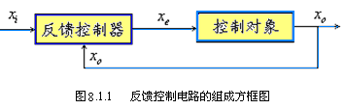
8.1 反馈控制电路概述
各种通信和电子系统中，为了提高其性能指标，或实现某些特殊的指标要求，广泛采用各类反馈控制电路。
各种反馈控制电路，就其作用原理而言，都可看
作自动调节系统，它由反馈控制电路和受控对象两部
分组成，如图8.1.1所示。

Slide 3


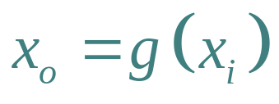
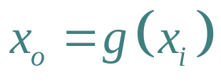
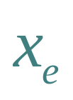
图中，
分别为反馈控制电路的输入量和输出
和
量，它们之间的关系是根据使用要求予以设定的，设
为
控制过程：若
受某种因素的影响而遭到
破坏，则反馈控制器就对
和
进行比较，检测出它们
与预定关系之间的偏离程度，并产生相应的误差量
，
加到被控制对象上对
进行调节，使
和
之间接
近到预定的状态（关系），而进入稳定状态。

Slide 4
反馈控制电路的类型不同，需要比较和调节的参量就不同。
1、 当需要比较和调节的参量为电压（电流）时，相应的 和 为电压（电流）。即为自动振幅（增益）控制电路ALC (AGC)。
分类
2、当需要比较和调节的参量为频率，相应的
和 为频率。即为自动频率控制电路（AFC）。
3、当需要比较和调节的参量为相位，相应的 和 为相位，即为自控相位控制电路（APC）

Slide 5



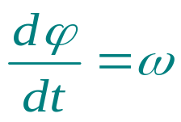



各种反馈控制电路，由于它们均是利用误差产生控制电压，去控制受控对象，当电路达到动态平衡以后，必然存在一定的误差——称之为稳态误差。
∴ ALC：电平误差
AFC：频率误差
APC——（PLL）——相位误差
由于：
所以,PLL的频率误差
所以
结论：PLL也是一种实现频率跟踪的自动控制电路，它与AFC电路的区别在于可以实现无误差的频率跟踪，即 。

